Slide 1
12 aprile 2021
Open Hearing
Energia elettrica e gas naturale –
A che punto siamo

Slide 2
Dichiarazioni annuali per i settori del gas naturale e dell’energia elettrica
Anno di imposta 2020 – Attività messe in campo
Nota n. 156148 del 31 ottobre 2019 - Nuove modalità di invio telematico delle dichiarazioni annuali Energia Elettrica e Gas Naturale per l’anno d’imposta 2019
Circolare n° 50 del 22 dicembre 2020 - Obbligo di presentazione telematica mediante utilizzo della Nuova Piattaforma di Accoglienza per l’Interoperabilità della dichiarazione annuale entro il 31 marzo 2021.
Open Hearing – 11 dicembre 2020 e 29 marzo 2021.
Presidio H24 assistenza
Determinazione Direttoriale prot. N. 93814 del 29 marzo 2021- Dichiarazioni presentate via pec entro il 31 marzo e successivamente in modalità telematica dal 1° al 15 aprile 2021.
Open Hearing Energia elettrica e gas naturale – A che punto siamo
12 aprile 2021

Slide 3
Alcuni dati per EE - 1
Dichiarazioni presentate al 31 marzo 2021 | Dichiarazioni presentate al 31 marzo 2020 | Dichiarazioni presentate al 1 aprile 2019
91.877 | 70.172 | 89.521
Dichiarazioni presentate all’ 11 aprile 2021 | Dichiarazioni presentate all’ 11 aprile 2020 | Dichiarazioni presentate all’ 11 aprile 2019
93.980 | 72.021 | 90.471
Open Hearing Energia elettrica e gas naturale – A che punto siamo
12 aprile 2021

Slide 4
Alcuni dati per EE - 2
Dichiarazioni all’11 aprile 2021 x tipologia | Modatità S2S
Modalità U2S | Modalità S2S
60.311 | 33.669
Open Hearing Energia elettrica e gas naturale – A che punto siamo
12 aprile 2021

Slide 5
Alcuni dati per GN - 1
Dichiarazioni presentate al 31 marzo 2021 | Dichiarazioni presentate al 31 marzo 2020 | Dichiarazioni presentate al 1 aprile 2019
18.470 | 10.518 | 17.395
Dichiarazioni presentate all’ 11 aprile 2021 | Dichiarazioni presentate all’ 11 aprile 2020 | Dichiarazioni presentate all’ 11 aprile 2019
19.173 | 11.282 | 17.539
Open Hearing Energia elettrica e gas naturale – A che punto siamo
12 aprile 2021

Slide 6
Alcuni dati per GN – 2
Dichiarazioni all’11 aprile 2021 x tipologia | Modatità S2S
Modalità U2S | Modalità S2S
2.930 | 16.243
Open Hearing Energia elettrica e gas naturale – A che punto siamo
12 aprile 2021

Slide 7
Alcuni dati per EE&GN - 1
Dichiarazioni pervenute via pec al 9 aprile 2021 | Modatità S2S
EE | GN
2.207 | 527
2.734
Open Hearing Energia elettrica e gas naturale – A che punto siamo
12 aprile 2021

Slide 8
Alcuni dati per EE&GN - 2
Dichiarazioni telematiche dal 1° al 9 aprile 2021 | Modatità S2S
EE | GN
2.103 | 703
2.806
Open Hearing Energia elettrica e gas naturale – A che punto siamo
12 aprile 2021

Slide 9
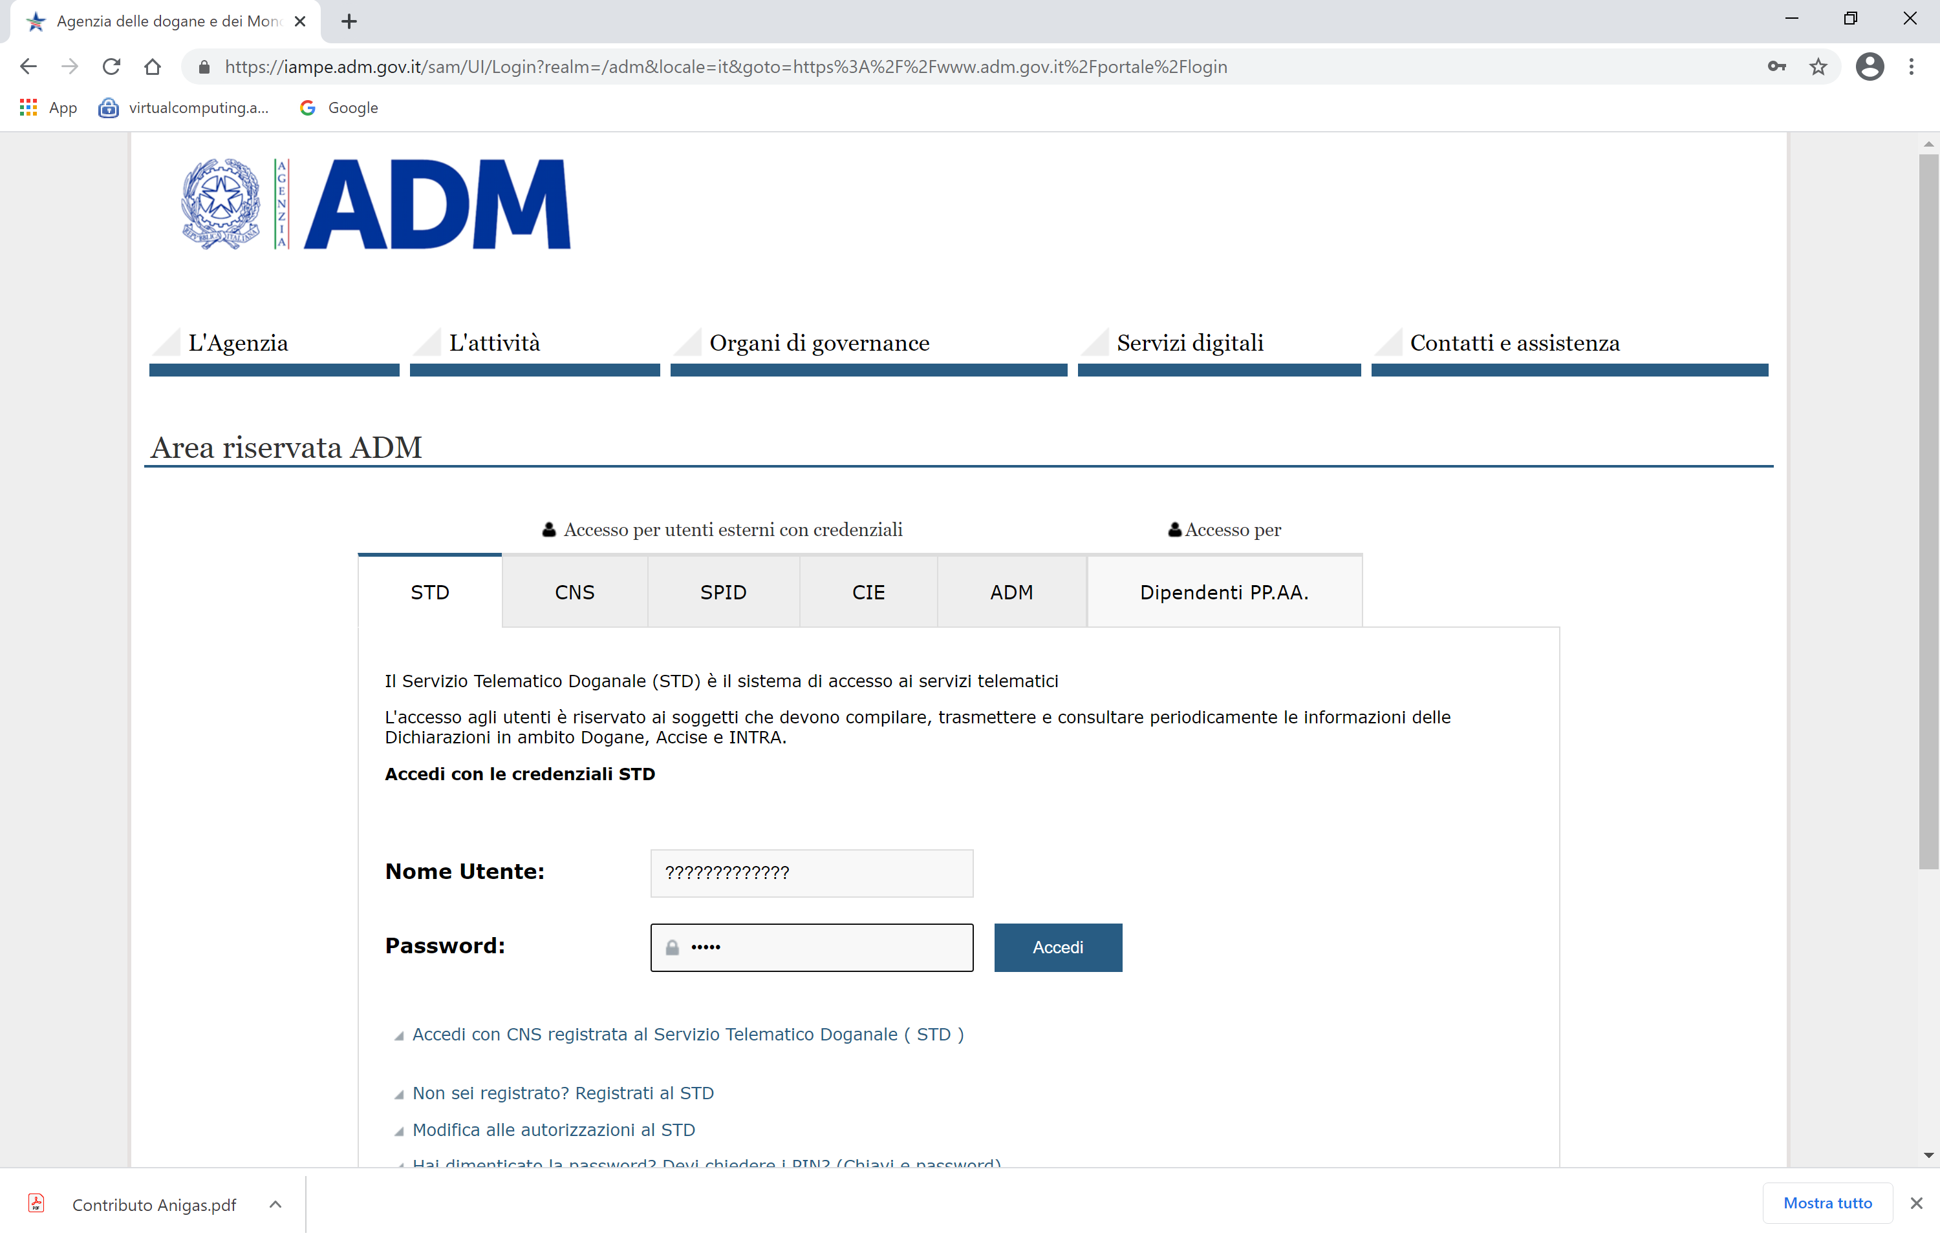
Esempio di errore di accesso
Open Hearing Energia elettrica e gas naturale – A che punto siamo
12 aprile 2021

Slide 10
Continuano le azioni ADM
…. Open Hearing per «ascoltare»
ma è opportuno il supporto delle Associazioni
GRAZIE PER LA FATTIVA COLLABORAZIONE
Open Hearing Energia elettrica e gas naturale – A che punto siamo
12 aprile 2021

